Slide 1
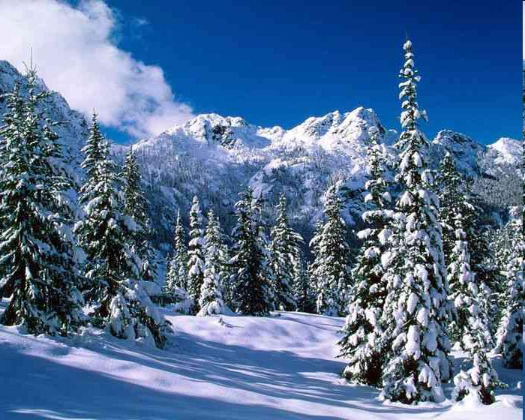

Slide 2
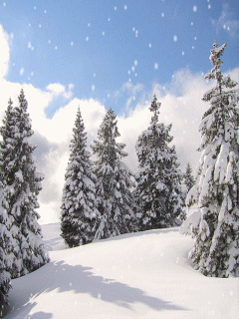

Кто, угадай – ка, седая хозяйка, тряхнет перинки – над миром пушинки.

Slide 3
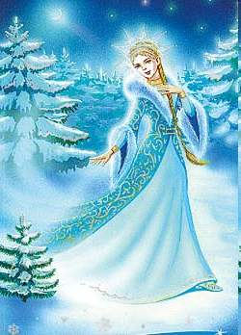
Здравствуй, ГОСТЬЯ –ЗИМА!

Slide 4
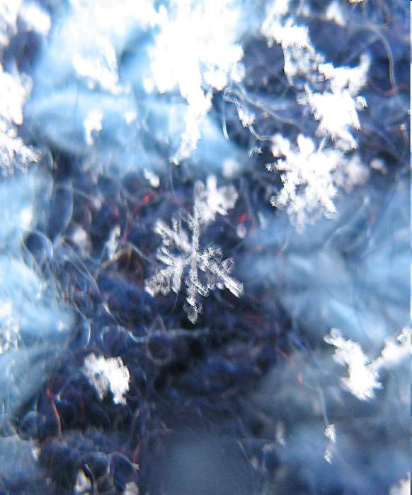
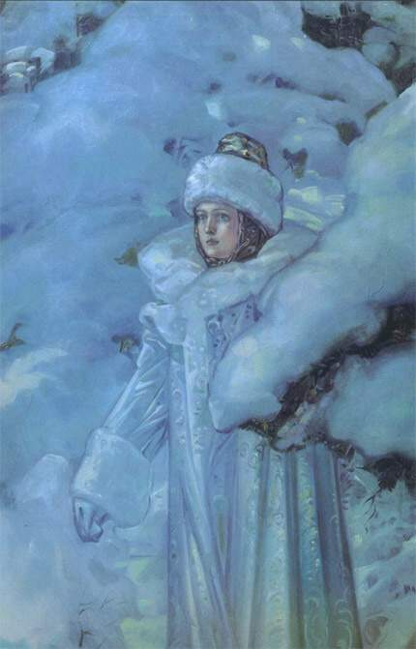

Slide 5
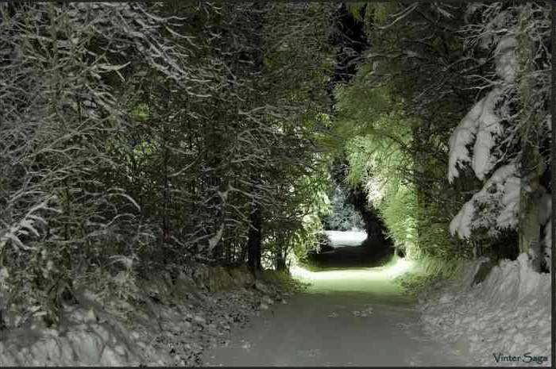
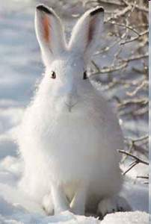
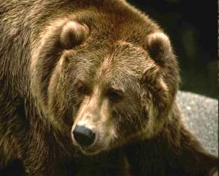

Slide 6
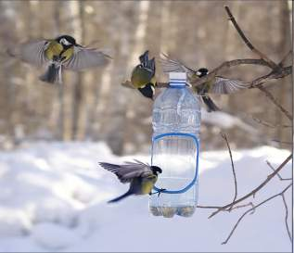
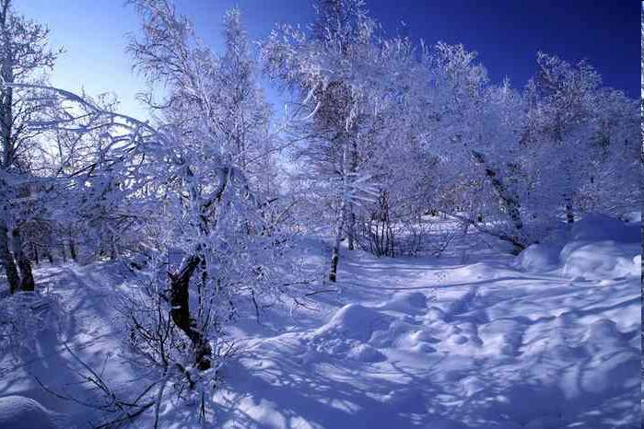
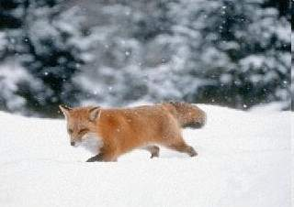

Slide 7
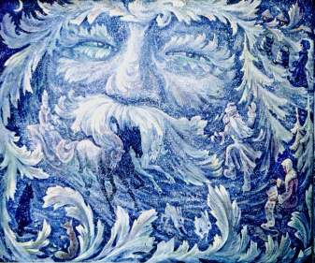
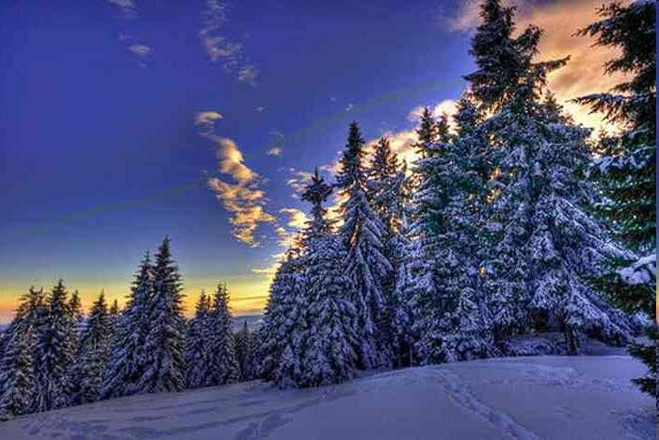
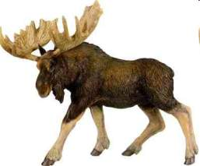
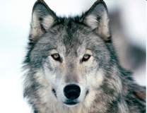

Slide 8
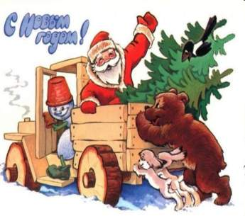
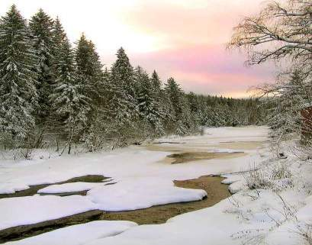
Д е к а б р ь
Назовите – ка, ребятки,
Месяц в этой вот загадке:
Дни его всех дней короче,
Всех ночей длиннее ночи.
На полях и на луга
До весны легли снега.
Только месяц наш пройдёт,
Мы встречаем Новый год.

Slide 9

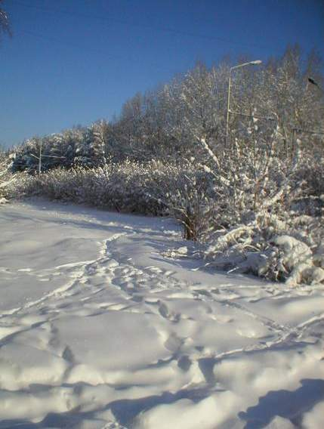
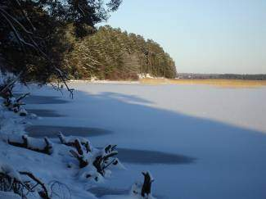
Я н в а р ь
Щиплет уши, щиплет нос,
Лезет в валенки мороз.
Брызнешь воду – упадёт
Не вода уже, а лёд.
Даже птице не летится.
От мороза стынет птица.
Повернуло солнце к лету.
Что, скажи, за месяц это?

Slide 10
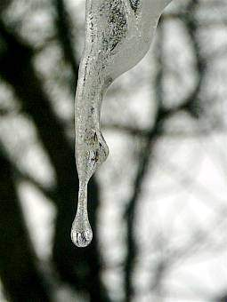
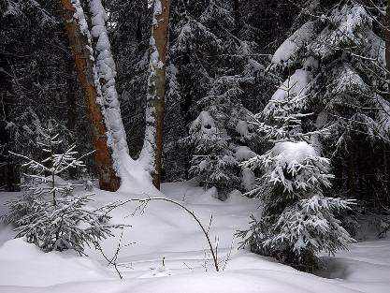
Ф е в р а л ь
Снег мешками валит с неба,
С дом стоят сугробы снега,
То бураны и метели
На деревню налетели.
По ночам мороз силён,
Днём капели слышен звон.
День прибавился заметно.
Ну, так что за месяц этот?

Slide 11
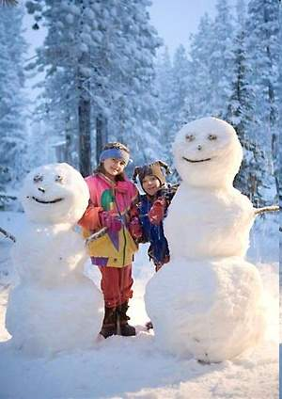
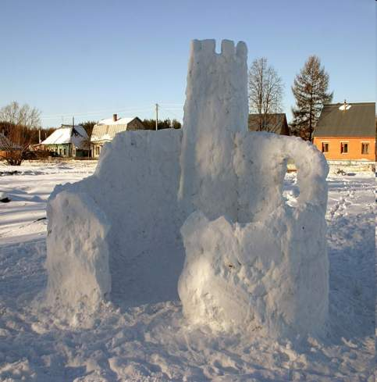
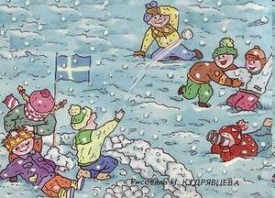

Slide 12
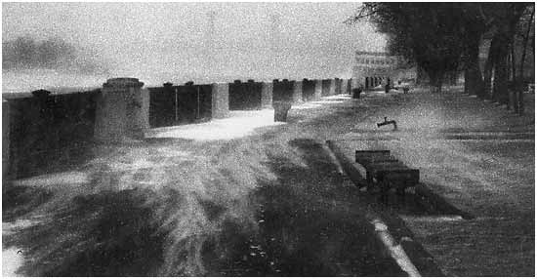
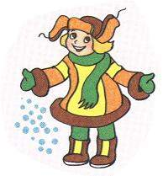

Slide 13
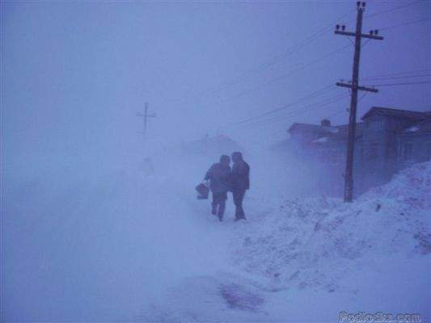


Slide 14


Slide 15
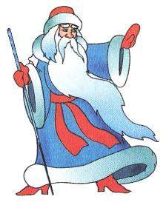
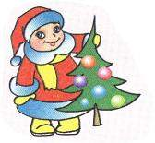
ДЕКАБРЬ
ЯНВАРЬ
ФЕВРАЛЬ

Slide 16
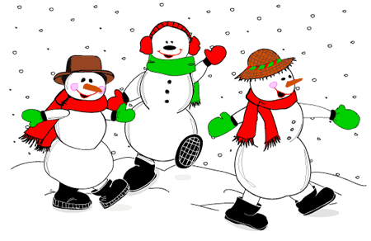
физминутка

Slide 17



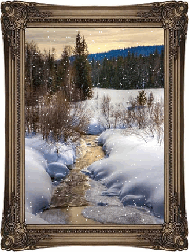

Slide 18


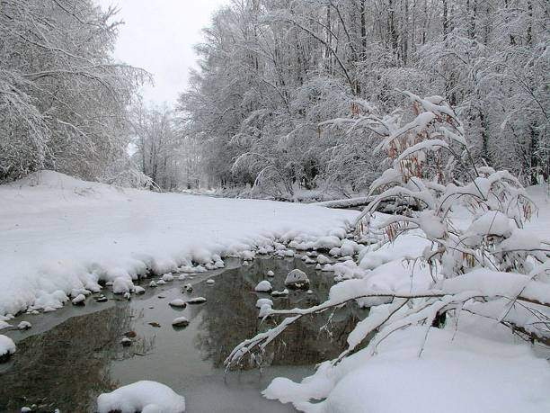

Словно пёрышки жар-птицы,
Весь сверкает и искрится,
Запорошил лес, лужок
Зимний беленький …
снежок

Slide 19
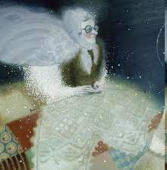

Slide 20
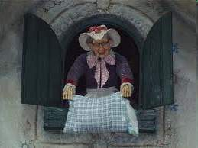

Slide 21
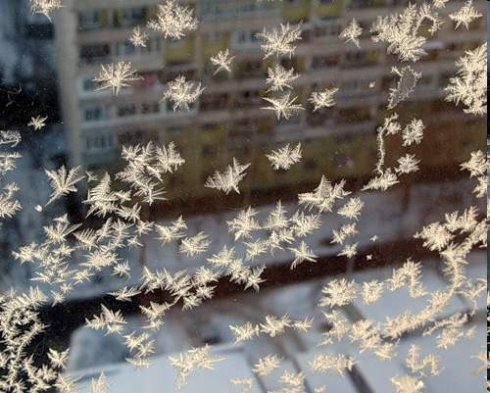

Slide 22
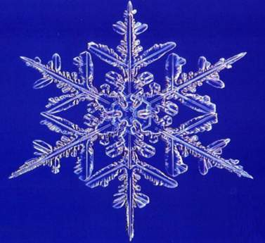
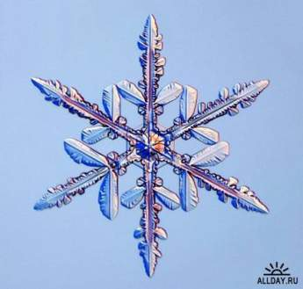


Slide 23
